Slide 1
第5章 回溯法
Notes:
欢迎辞

Slide 2
回溯法
解空间：问题可行解的集合；
回溯法：以深度优先方式系统搜索问题的解
  “通用解题法”——系统地搜索问题的所有解
  在问题的解空间树中，按深度优先策略，从根结点出发搜索解空间树
    当搜索到解空间树的任一结点时，先判断该结点是否包含问题的解。
      如果确定不包含，则跳过对以该结点为根的子树的搜索，逐层向其祖先结点回溯；
      否则，进入该子树，继续按深度优先策略搜索。
  求解问题性质
    回溯法求问题的所有解时，要回溯到根，且根结点的所有子树都被搜索遍才结束；
    回溯法求问题的一个解时，只要搜索到问题的一个解即可

Slide 3
骑士巡游问题

Slide 4
骑士行走规则
骑士

Slide 5
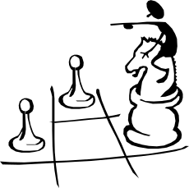
骑士巡游问题
骑士巡游问题
  考虑国际象棋棋盘上某个位置的一匹马（骑士），它是否可以只走63步，正好走过除起点外的其他63个位置各一次？
    请设计一个算法，找出该骑士的巡游路线。
    最好能有优化策略，引导算法尽快找到有效解。
    如果第64步回到起点？

Slide 6
知识点
问题的解空间
回溯法的基本思想
递归回溯
迭代回溯
子集树与排列树

Slide 7
知识点
问题的解空间
回溯法的基本思想
递归回溯
迭代回溯
子集树与排列树

Slide 8
问题的解空间
问题的解空间
  应明确问题的解空间的定义
    问题的解空间至少应包含问题的一个（最优解）。
  对问题解空间进行组织
    通常组织为树或图的形式。
    ——有利于回溯法对整个解空间的搜索

Slide 9
知识点
问题的解空间
回溯法的基本思想
递归回溯
迭代回溯
子集树与排列树

Slide 10
回溯法的基本思想
回溯法的基本思想
  在确定解空间的组织结构后，回溯法从开始结点（根结点）出发，以深度优先方式搜索整个解空间。这个开始结点成为活结点，同时也成为当前的扩展结点。
  在当前扩展结点处，搜索向纵深方向移至一个新结点。这个新结点成为新的活结点，并成为扩展结点。
    如果在当前扩展结点处不能再向纵深方向移动，则当前扩展结点就成为死结点。此时，应往回移动（回溯）到最近的活结点处，并使该结点成为当前的扩展结点。
  回溯法按上述方式递归地在解空间中搜索，直到找到所要求的解或解空间中无活结点为止。

Slide 11
实例分析
n=3的0-1背包问题
  w=[16,15,15]
  p=[45,25,25]
  c=30

Slide 12
解空间为：
{(0,0,0), (0,1,0), (0,0,1), (1,0,0), (0,1,1), (1,0,1), (1,1,0), (1,1,1)}
A
1
0
B
活结点&当前扩展结点
B
C
B
活结点
1
0
1
0
D
E
F
G
B
死结点
1
0
1
0
1
0
1
0
H
I
J
K
L
M
N
O
n=3的0-1背包问题的解空间树

Slide 13
假定沿纵深方向进行搜索时，选择先移至结点B
当前唯一的活结点，也是当前的扩展结点
A
1
0
B
C
1
0
1
0
D
E
F
G
1
0
1
0
1
0
1
0
H
I
J
K
L
M
N
O

Slide 14

说明：由于选中了w1，所以结点B处剩余背包容量为30-16=14，获取的价值为45
结点A、B都是活结点，B是当前扩展结点
A
1
0
B
C
1
0
1
0
D
E
F
G
1
0
1
0
1
0
1
0
H
I
J
K
L
M
N
O
下一步向D移动，还是向E移动？

Slide 15
A
1
0
B
C
1
0
1
0
D
E
F
G
1
0
1
0
1
0
1
0
H
I
J
K
L
M
N
O
分析：
由于移动到D，表明需要将物品2放入背包，物品2的体积为15，而背包目前的剩余容量为14<15
所以，移动到D将导致不可行解，因此将不在搜索以D为根结点的子树，结点D、H、I都为死结点。

Slide 16
A
1
0
B
C
1
0
1
0
D
E
F
G
1
0
1
0
1
0
1
0
H
I
J
K
L
M
N
O
分析：
由于移动到E，不需要容量
所以，移动到E可行。

Slide 17
A、B、E为活结点，E为当前扩展结点
A
1
0
B
C
1
0
1
0
D
E
F
G
1
0
1
0
1
0
1
0
H
I
J
K
L
M
N
O
移动到J还是K？
分析：
移向结点J导致不可行解（15>14）
移向结点K可行（不增加容量）

Slide 18
A
1
0
B
C
1
0
1
0
D
E
F
G
1
0
1
0
1
0
1
0
H
I
J
K
L
M
N
O
（1，0，0）为一可行解
分析：
由于从K结点无法再向纵深方向移动，因此，K结点成为死结点，回溯到上一个活结点E。

Slide 19
A
1
0
B
C
1
0
1
0
D
E
F
G
1
0
1
0
1
0
1
0
H
I
J
K
L
M
N
O
分析：
由于从E结点无法再向纵深方向移动，因此，E结点成为死结点，回溯到上一个活结点B。

Slide 20
A
1
0
B
C
1
0
1
0
D
E
F
G
1
0
1
0
1
0
1
0
H
I
J
K
L
M
N
O
分析：
由于从B结点无法再向纵深方向移动，因此，B结点成为死结点，回溯到上一个活结点A。

Slide 21
A
1
0
向纵深移动到C
B
C
1
0
1
0
D
E
F
G
1
0
1
0
1
0
1
0
H
I
J
K
L
M
N
O

Slide 22
此时
A、C为活结点
C为当前扩展结点
A
1
0
B
C
1
0
1
0
D
E
F
G
1
0
1
0
1
0
1
0
H
I
J
K
L
M
N
O
假定沿纵深方向进行搜索时，选择先移至结点F
分析：
此时，背包的剩余容量为r=30，获取的价值为0

Slide 23
此时
A、C、F为活结点
F为当前扩展结点
A
1
0
B
C
1
0
1
0
D
E
F
G
1
0
1
0
1
0
1
0
H
I
J
K
L
M
N
O
移动方向：L or M ？
分析：
此时，背包的剩余容量为r=30-15=15，获取的价值为25
分析：
移向结点L、M都可行（都在容量允许范围内）

Slide 24
A
1
0
B
C
1
0
1
0
D
E
F
G
1
0
1
0
1
0
1
0
H
I
J
K
L
M
N
O
(0,1,1)为一可行解

Slide 25
A
1
0
B
C
1
0
1
0
D
E
F
G
1
0
1
0
1
0
1
0
H
I
J
K
L
M
N
O
按上述规则进行解空间搜索，直到所有的结点都成为死结点
此时共获得4个可行解：
(1,0,0)，(0,1,1)，(0,1,0)，(0,0,1)，(0,0,0)
其中(0,1,1)为最优解

Slide 26
如何避免回溯法的无效搜索
如何避免回溯法的无效搜索
  用约束函数在扩展结点处剪去不满足约束的子树；
    见0-1背包问题
  用限界函数剪去得不到最优解的子树；
    见TSP问题
  ——以上两类函数统称为剪枝函数

Slide 27
回溯法的主要步骤
回溯法的主要步骤
  针对所给问题，定义问题的解空间；
  确定易于搜索的解空间结构；
  以深度优先方式搜索解空间，并在搜索过程中用剪枝函数避免无效搜索。

Slide 28
知识点
问题的解空间
回溯法的基本思想
递归回溯
迭代回溯
子集树与排列树

Slide 29
递归回溯
t表示递归深度
void backtrack( int t)
{
if(t>n) output(x);
else
for(int i=f(n,t);i<=g(n,t);i++)
{
x[t]=h(i);
if(constrain(t)&&bound(t))
backtrack(t+1);
}
}
n用来控制递归深度
表示在当前扩展结点处未搜索过的子树的起始编号
表示在当前扩展结点处未搜索过的子树的终止编号
表示在当前扩展结点处的限界函数
表示当前扩展结点处的约束函数
一般情况下，可以采用递归方法实现回溯法

Slide 30
知识点
问题的解空间
回溯法的基本思想
递归回溯
迭代回溯
子集树与排列树

Slide 31
迭代回溯
采用树的非递归深度优先遍历算法，可以将回溯法表示未一个非递归迭代过程。
void iterativeBacktrack( )
{
int t=1;
while(t>0) {
if(f(n,t)<=g(n,t))
for(int i=f(n,t);i<=g(n,t);i++) {
x[t]=h(i);
if(constrain(t)&&bound(t)) {
if(solution(t)) output(x);
else t++;
}
else t--;
}
}
判断在当前扩展结点处是否已得到问题的可行解（返回“真”表示找到可行解）。

Slide 32
知识点
问题的解空间
回溯法的基本思想
递归回溯
迭代回溯
子集树与排列树

Slide 33
两种类型的解空间树
两种类型的解空间树
  子集树
  排列树

Slide 34
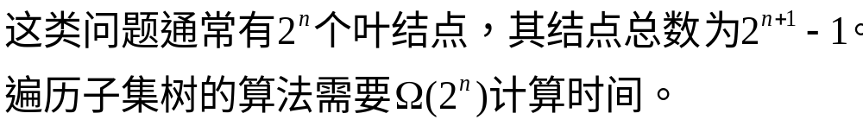
子集树
子集树
  当所给的问题是从n个元素的集合S中找出S满足某种性质的子集时,相应的解空间树被称为子集树。
    比如n个物品的0-1背包问题

Slide 35
搜索子集树的一般算法
void backtrack( int t)
{
if(t>n) output(x);
else
for(int i=0;i<=1;i++)
{
x[t]=i;
if(constrain(t)&&bound(t)) backtrack(t+1);
}
}

Slide 36
旅行商问题（TSP）
Ａ
30
1
１
２
Ｂ
2
4
5
3
6
10
Ｃ
Ｄ
Ｅ
4
3
4
2
4
2
3
３
４
Ｆ
Ｇ
Ｈ
Ｉ
Ｊ
Ｋ
20
4
3
4
2
3
2
4顶点的无向带权图
Ｌ
Ｍ
Ｎ
Ｏ
Ｐ
Ｑ
n=4的TSP问题的解空间树（排列树）

Slide 37
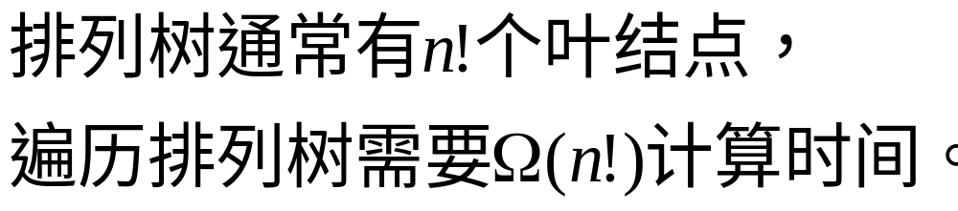
排列树
排列树
  当所给问题是确定ｎ个元素满足某种性质的排列时，相应的解空间树被称为排列树．
    比如旅行商问题TSP

Slide 38
搜索排列树的一般算法
void backtrack( int t)
{
if(t>n) output(x);
else
for(int i=t;i<=n;i++)
{
swap(x[t],x[i]);
if(constrain(t)&&bound(t)) backtrack(t+1);
swap(x[t],x[i]);
}
}

Slide 39
提纲
两个有趣的问题
回溯法的算法框架
实例分析
回溯法的效率分析
本章小结

Slide 40
实例分析
旅行商问题
符号三角形问题
Ｎ皇后问题
最大团问题
图的ｍ着色问题
圆排列问题
电路板排列问题
连续邮资问题
骑士巡游问题

Slide 41
旅行商问题

Slide 42

旅行商问题（TSP问题）
旅行商问题
  问题描述：某销售商要到若干个城市去推销商品，已知各城市之间的路程（或费用）。要求为给旅行商选择一条从驻地出发的路径，经过每个城市一次，最后返回驻地，使得该路径（或总的旅费）最短（或最小）。
    ＮＰ难问题
  应用背景
    物流
驻地

Slide 43
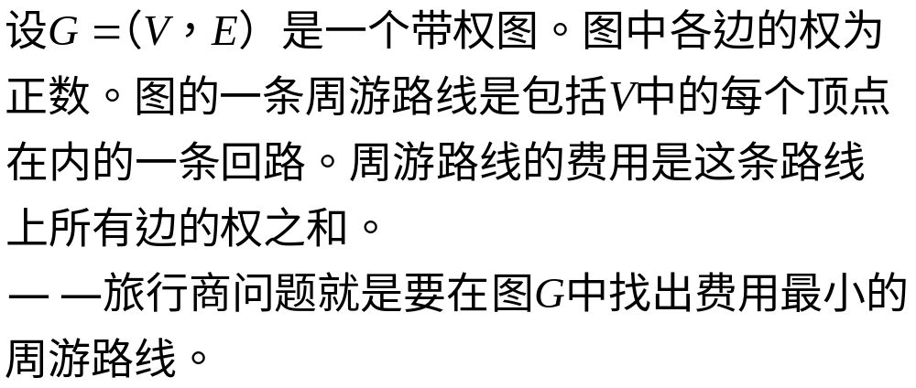
利用回溯法求解ＴＳＰ问题

Slide 44
通过实例分析问题
Ａ
30
1
１
２
Ｂ
2
4
5
3
6
10
Ｃ
Ｄ
Ｅ
4
3
4
2
4
2
3
３
４
Ｆ
Ｇ
Ｈ
Ｉ
Ｊ
Ｋ
20
4
3
4
2
3
2
4顶点的无向带权图
Ｌ
Ｍ
Ｎ
Ｏ
Ｐ
Ｑ
n=4的TSP问题的解空间树（排列树）

Slide 45
可能的周游路线
Ａ
1
对于n=4的TSP问题，其可能的周游路线有６条。
——对于n=N的TSP问题，其可能的周游路线为(n-1)!条。
Ｂ
2
4
3
Ｃ
Ｄ
Ｅ
3
4
2
4
2
3
Ｆ
Ｇ
Ｈ
Ｉ
Ｊ
Ｋ
每个叶结点对应一条周游路线
4
3
4
2
3
2
Ｌ
Ｍ
Ｎ
Ｏ
Ｐ
Ｑ
n=4的TSP问题的解空间树（排列树）

Slide 46
回溯法的求解过程
Ａ
由于Ｆ处已没有可扩展结点，所以算法继续向上回溯，Ｆ为死结点
Ａ
1
1
Ｂ
Ｂ
4
2
4
2
3
3
Ｃ
Ｄ
Ｅ
Ｃ
Ｄ
Ｅ
3
4
2
4
2
3
3
4
2
4
2
3
Ｆ
Ｇ
Ｈ
Ｉ
Ｊ
Ｋ
Ｆ
Ｇ
Ｈ
Ｉ
Ｊ
Ｋ
4
2
3
2
4
3
4
2
3
2
4
3
Ｌ
Ｍ
Ｎ
Ｏ
Ｐ
Ｑ
Ｌ
Ｍ
Ｎ
Ｏ
Ｐ
Ｑ
在结点Ｌ处记录所找到的周游路线(1-2-3-4-1)，其费用为59

Slide 47
回溯法的求解过程
Ａ
1
Ｂ
2
4
3
按上述搜索原则，对整个排列树进行遍历，共找到６条可能的周游路径，其中费用最少的周游路径为
1-3-2-4-1（其费用为25）
Ｃ
Ｄ
Ｅ
3
4
2
4
2
3
Ｆ
Ｇ
Ｈ
Ｉ
Ｊ
Ｋ
4
3
4
2
3
2
Ｌ
Ｍ
Ｎ
Ｏ
Ｐ
Ｑ
在结点Ｍ处记录所找到的周游路线(1-2-4-3-1)，其费用为66>59，所以舍弃该结点。

Slide 48
剪枝函数的引入
剪枝函数的引入
  目的：提高回溯法的搜索效率；
  剪枝函数的设定：
    采用当前已知的最优解（费用为Ｘ）为标准，对于有ｎ个结点的TSP问题来说，假设当前搜索层次为第ｉ层（1<i<n)的某结点Ｅ
      如果当前路径长度＜Ｘ，则以Ｅ为扩展结点继续向下一层搜索；
      如果当前路径长度＞＝Ｘ，则表明以Ｅ为根结点的子树中不包含最优解，将以Ｅ为根结点的子树中所有结点都置为死结点，算法向Ｅ最近的祖先活结点回溯；

Slide 49
回溯法的求解过程
Ａ
1
Ｂ
2
4
3
按上述搜索原则，对整个排列树进行遍历，共找到６条可能的周游路径，其中费用最少的周游路径为
1-3-2-4-1（其费用为25）
Ｃ
Ｄ
Ｅ
3
4
2
4
2
3
Ｆ
Ｇ
Ｈ
Ｉ
Ｊ
Ｋ
4
3
4
2
3
2
Ｌ
Ｍ
Ｎ
Ｏ
Ｐ
Ｑ
在结点I处记录所找到的周游路线(1-3-4)，其费用为26>25，所以舍弃该结点。I为根的子树不可能包含更优的解，剪去。

Slide 50
#include <iostream.h>
#include <iomanip.h>
const int n=4; //图的顶点数
class Traveling
{
friend int TSP(int a[][n], int v[]);
private:
void Swap(int &, int &);
void Backtrack(int i);
int *x, //当前解
*bestx, // 当前最优解
a[n][n], //图G的邻接矩阵
cv, //当前费用
bestv; //当前最优值
};

Slide 51
void Traveling::Backtrack(int i)
{
if (i+1>n)
{
if (a[x[n-2]][x[n-1]] && a[x[n-1]][0] && cv+a[x[n-1]][0]<bestv)
{ // 比较当前的最优解与当前获得的解，当前解更优则替换
for (int j=0; j<n; j++) bestx[j]=x[j];
bestv=cv+a[x[n-1]][0];
}
return;
}
for (int j=i; j<n; j++)
// 判断是否可进入x[j]子树，此处实现了剪枝
if (a[x[i-1]][x[j]] && cv+a[x[i-1]][x[j]]<bestv)
{
// 搜索子树
Swap(x[i], x[j]);
cv+=a[x[i-1]][x[i]];
Backtrack(i+1);
cv-=a[x[i-1]][x[i]];
Swap(x[j], x[i]);
}
}

Slide 52
void Traveling::Swap(int &a1, int &b1)
{
int temp=a1;
a1=b1;
b1=temp;
}

Slide 53
int TSP(int a[][n], int v[])
{ // 初始化
Traveling Y;
Y.x=new int [n];
for (int i=0; i<n; i++) Y.x[i]=i;
for (i=0; i<n; i++) //连接代价对称
for (int j=0; j<=i; j++) Y.a[i][j]=Y.a[j][i]=a[i][j];
Y.cv=0;
Y.bestv=100000; // ∞
Y.bestx=v;
cout<<"Adjacency Matrix of G:\n";
for (i=0; i<n; i++)
{
for (int j=0; j<n; j++) cout<<setw(5)<<Y.a[i][j];
cout<<endl;
}
Y.Backtrack(1);
delete Y.x;
return Y.bestv;
}

Slide 54
void main()
{
int t[][n]={{0},{30},{6,5},{4,10,20}}, v[n]={0,1,2,3};
cout<<"\nBestv= "<<TSP(t, v)<<"\n\nPath = ";
for (int i=0; i<n; i++) cout<<v[i]+1<<setw(4);
cout<<v[0]+1<<endl<<endl;
}
复杂度分析
算法backtrack在最坏情况下可能需要更新当前最优解O((n-1)!)次，每次更新bestx需计算时间O(n)，从而整个算法的计算时间复杂性为O(n!)。

Slide 55
常用的TSP问题求解方案
常用的求解TSP问题的方案
  遗传算法
  模拟退火
  神经网络
  并行算法

Slide 56
N皇后问题

Slide 57
Ｎ皇后问题
Ｎ皇后问题
  问题描述：在n*n格的棋盘上放置彼此不受攻击的ｎ个皇后。
    按国际象棋规则，皇后可以攻击与之处于同一行或同一列或同一斜线上的棋子。

Slide 58
＊８皇后问题
８皇后问题
  大数学家高斯于1850年提出
  N. Wirth在《程序=算法+数据结构》中给出了该问题的回溯算法（Pascal语言实现）
    可获得９２个解，但实际上只有１２个不同解（考虑棋盘的对称性）

Slide 59
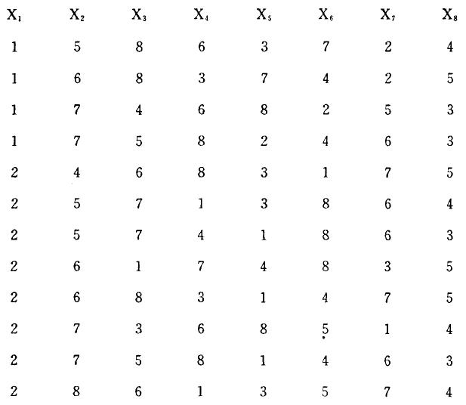
８皇后问题的１２个不同解
图示说明

Slide 60
其中一个可行解的图示
其中一个可行解：
x1 x2 x3 x4 x5 x6 x7 x8
1 5 8 6 3 7 2 4
表示第２个皇后被放在第２行的第５列上

Slide 61
算法设计
算法设计
  用ｎ元组x[1:n]表示ｎ皇后问题的解
    x[i]表示皇后i放在第i 行的第x[i]列上
    用完全ｎ叉树表示解空间
  剪枝函数设计：对于两个皇后A(i,j)、B(k,l)
    两个皇后不同行：i不等于k;
    两个皇后不同列：j不等于l;
    两个皇后不同一条斜线
      |i-k|≠|j-l|，即两个皇后不处于同一条y=x+a或y=-x+a的直线上

Slide 62
实现递归算法
bool Queen::Place(int k)
{
for (int j=1;j<k;j++)
if ((abs(k-j)==abs(x[j]-x[k]))||(x[j]==x[k])) return false;
return true;
}
void Queen::Backtrack(int t)
{
if (t>n) sum++;
else
for (int i=1;i<=n;i++) {
x[t]=i;
if (Place(t)) Backtrack(t+1);
}
}

Slide 63
实现迭代算法
void nQueen( int nn)
{
n=nn;
sum=0;
x= new int[n+1];
for (int i=0;i<=n;i++) x[i]=0;
int k=1;
while(k>0) {
x[k]+=1;
while((x[k]<=n) && !(place(k))) x[k]+=1; //搜索可能的放置位置
if (x[k]<=n) //如果有可行解
if(k==n) sum++; // 搜索到叶节点，得一个放置方案
else {
k++; // 搜索下一个子节点
x[k]=0;
}
else k--;
}
}

Slide 64
图的ｍ着色问题

Slide 65
问题描述
图的m着色问题
  实际生活中的应用：放置化学药品的格子利用颜色的区别能比较容易区别不同的药品；
  问题描述：给定无向连通图G和m种不同的颜色。用这些颜色为图G的各个顶点着色，每个顶点着一种颜色。是否存在一种着色方法，使得G中每条边的两个顶点着不同颜色。
    如果一个图最少需要m种颜色才能满足上述要求，则称m为图的色数。
      求一个图的色数m的问题称为图的m可着色问题。

Slide 66
可平面图
可平面图
  如果一个图的所有顶点和边都能用某种方式画在平面上而且没有任何两条边相交，则称这个图是可平面图。
    地图着色问题
    图的m可着色问题的特例：4色猜想

Slide 67
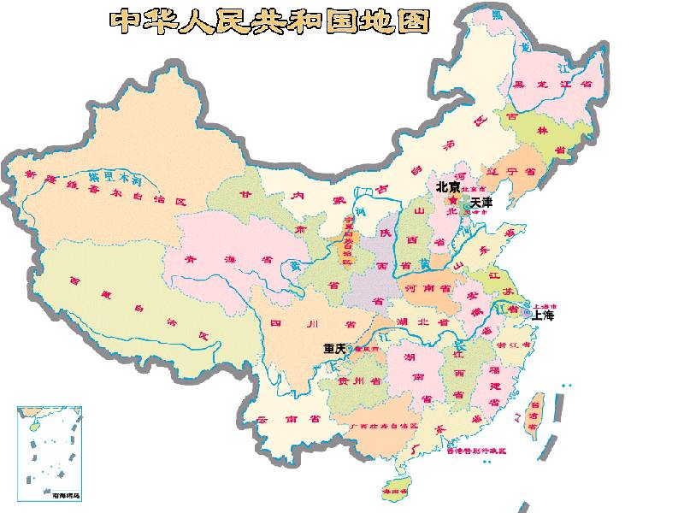
4色猜想
问题描述：
  在一个平面或球面上的任何地图，能够只用4种颜色着色，使相邻国家在地图上着不同的颜色。
    假设每个国家在地图上是单连通域；
    假设两个国家存在一段长度大于0的边界，而不是一个公共点；

Slide 68
说明
1
5
4
2
1
2
3
3
5
4
地图
相应的平面图

Slide 69
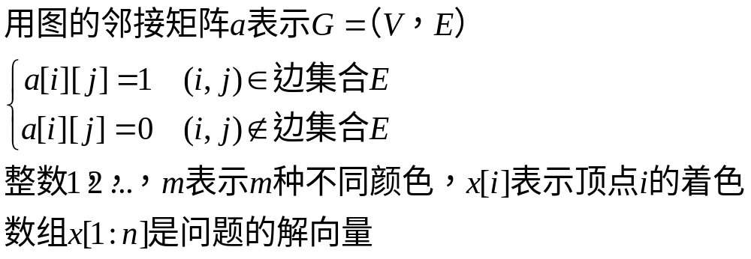
算法设计
算法设计
  对于给定的无向图G=（V，E）和m种颜色
    如果该图不是m可着色的——告之不可行；
    如果该图是m可着色的——给出所有不同的着色法；

Slide 70
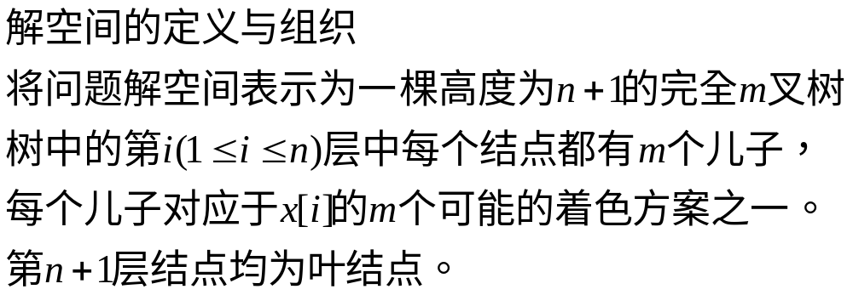
解空间的定义与组织

Slide 71
1
X[1]=1
3
2
1
X[2]=1
3
2
X[3]=1
1
2
3
n=3和m=3时的解空间树

Slide 72
递归回溯
在递归回溯过程中
  当i>n，表示算法搜索到叶结点
    得到一个新的方案，当前找到的m可着色方案数加1；
  当i≤n时，表示当前扩展结点为结空间树的内部结点，该结点有x[i]=1,2,…,m共m个子结点
    对该结点的每一个子结点，根据邻接矩阵a和两个顶点的着色，判断其可行性；
      如果可行，继续按深度优先方式递归地对可行子树进行搜索；
      否则，将以该子结点为根结点的子树中的所有结点都设置为死结点，算法回溯到为活结点的最近的父结点处继续按深度优先方式进行搜索；
剪枝函数

Slide 73

解向量：(x₁, x₂, … , x_{n})表示顶点i所着颜色x[i]
可行性约束函数：顶点i与已着色的相邻顶点颜色不重复。
类Coloring——记录解空间中结点信息
void Color::Backtrack(int t)
{
if (t>n) {
sum++;
for (int i=1; i<=n; i++)
cout << x[i] << ' ';
cout << endl;
}
else
for (int i=1;i<=m;i++) {
x[t]=i;
if (Ok(t)) Backtrack(t+1);
}
}
bool Color::Ok(int k)
{// 检查颜色可用性
for (int j=1;j<=n;j++)
if ((a[k][j]==1)&&(x[j]==x[k])) return false;
return true;
}

Slide 74
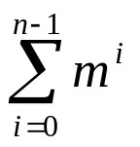
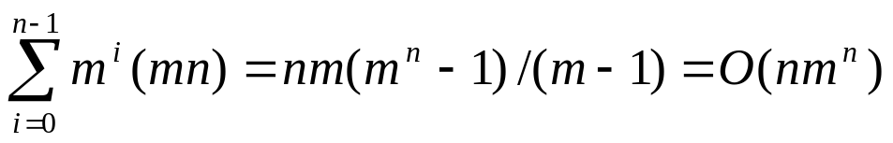
算法复杂性分析
图m可着色问题的解空间树中内结点个数是
对于每一个内结点，在最坏情况下，用ok检查当前扩展结点的每一个儿子所相应的颜色可用性需耗时O(mn)。因此，回溯法总的时间耗费是

Slide 75
圆排列问题

Slide 76
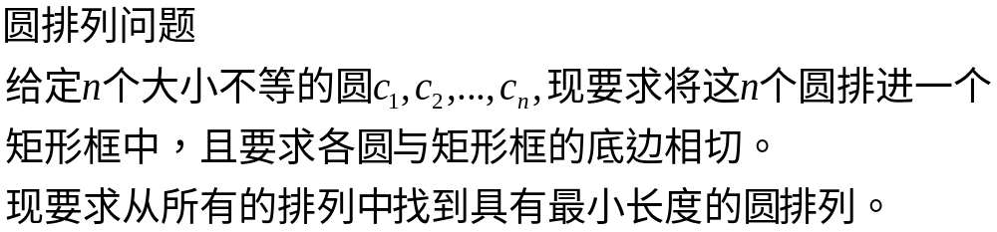
问题描述

Slide 77
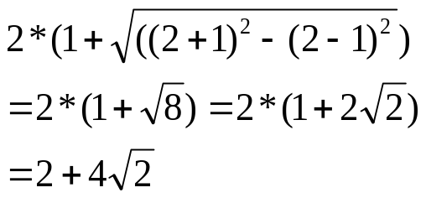

举例说明
2
1
1

Slide 78

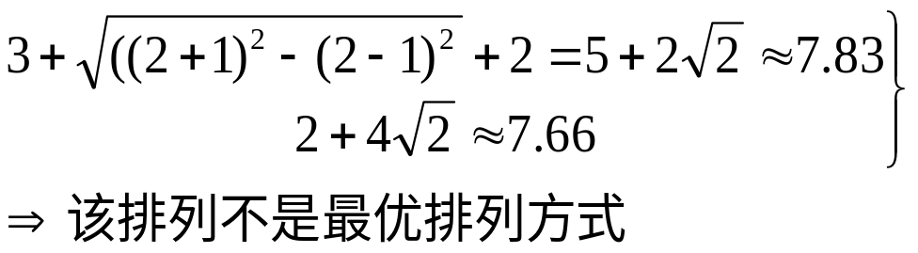
最优排列
最优解！

Slide 79
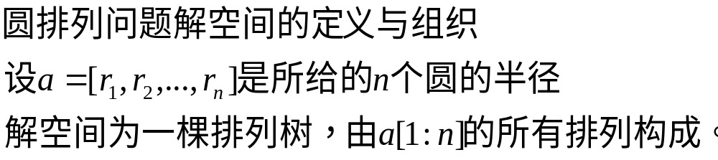
解空间的定义与组织

Slide 80
算法设计
算法设计
  在递归算法中
    当i>n时，算法搜索到叶结点，得到新的圆排列方案并计算当前圆排列长度；
      如果小于当前已知的最优解，则将该解定为当前已知的最优解；
      否则，舍弃；
    当i≤n时，表示当前扩展结点为结空间树的内部结点，此时算法要选择下一个要排列的圆，并计算相应的下界函数。
      如果满足下界约束（小于设定的阈值），继续按深度优先方式递归地对相应子树进行搜索；
      否则，剪去该子树，算法回溯到为活结点的最近的父结点处继续按深度优先方式进行搜索；
剪枝函数

Slide 81
算法实现
private static void backtrack( int t)
{
if(t>n) compute();
else
for(int j=t;j<=n;j++) {
MyMath.swap(r,t,j);
float centerx= center(t);
if(centerx+r[t]+r[1]<min){ //下界约束
x[t]=centerx;
backtrack(t+1); }
MyMath.swap(r,t,j);
}
}
已经找到一个新的圆排列方案，计算该方案的圆排列长度
计算当前所选择的圆的圆心横坐标（取最小值返回）

Slide 82
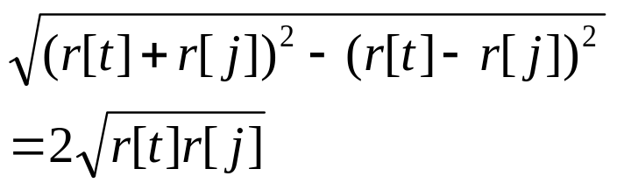
算法实现
private static float center( int t)
{
float temp=0;
for(int j=1;j<t;j++) {
float valuex=(float)(x[j]+2*Math.sqrt(r[t]*r[j]));
if(valuex >temp) temp= valuex;
}
}

Slide 83
算法复杂性分析

Slide 84
回溯法的效率分析
好的约束函数可以明显降低生成结点的数量，但往往需要较大的计算量。
——在选择约束函数时，通常采取在生成结点数和约束函数计算量之间取折衷。
回溯法的效率分析
  影响回溯法效率的主要因素
    产生x[k]的时间
    满足显约束的x[k]值的个数
    计算约束函数constrain的时间
    计算上界函数bound的时间
    满足约束函数和上界函数约束的所有x[k]的个数
解空间的结构一旦选定，影响回溯法效率的前三个因素就可以确定，剩下的就是考虑回溯过程中生成结点的个数。
随问题的具体内容以及结点的不同生成方式而变动

Slide 85


重排原理
对于许多问题而言，在搜索试探时选取x[i]的值顺序是任意的。在其它条件相当的前提下，让可取值最少的x[i]优先。从图中关于同一问题的2棵不同解空间树，可以体会到这种策略的潜力。
(a)
(b)
图(a)中，从第1层剪去1棵子树，则从所有应当考虑的3元组中一次消去12个3元组。对于图(b)，虽然同样从第1层剪去1棵子树，却只从应当考虑的3元组中消去8个3元组。前者的效果明显比后者好。

Slide 86
存在的困难
存在的困难
  对回溯法在解具体问题时所产生的结点数的估计
    即使对两个非常相近的实例，其产生的结点数也会存在很大的差别
      可参考性不理想
    解决的方法：概率方法

Slide 87
用概率方法估计将产生的接点数
用概率方法估计将产生的接点数
  主要思想
    在解空间树上产生一条随机路径，然后沿该路径估算解空间中满足约束条件的接点树m。
      直到延伸到叶节点或所有子节点都不满足约束条件为止

Slide 88
采用概率方法估算回溯法产生节点的数量
public int estimate( int n )
{
int m=1, r=1, k=1;
while( k<=n) {
T=x[k]的满足约束条件的可取值集合；
if(T.size==0) return m;
r*=T.size;
m+=r;
x[k]=T.choose();
k++; }
return m;
}
假设其他节点也具有相同大小的满足约束条件的可取值集合
随机从T.size个子节点中选择一个作为下一步移动的方向

Slide 89
存在的问题
存在的问题
  使用静态约束函数，在某些情况下产生的估计较为保守。
  解决方案
    多选取几条不同的路径，分别计算m，然后平均，这样的估算结果会更准确些。

Slide 90
本章小结
本章小结
  回溯法的基本思想
  问题解空间的定义与组织
  剪枝函数的设计
  掌握利用回溯法求解问题的方法
  效率分析

